Slide 1
Sodyum Metabolizması
Doç.Dr. İdil BAŞTAN

Slide 2
HİPONATREMİ
Serum Na+ <135 mEq/L
130-135 mmol/L arasında ise hafif
125-129 mmol/l orta
<125 mmol/l derin hiponatremi
plazma osmolaritesine göre izotonik (275-295 mosm/kg)
hipertonik (>295 mosmol/ kg)
hipotonik (<275 mosmol/kg) olarak sınıflandırılı

Slide 3
Izotonik hiponatremi …….hipertrigliseridemi
Hipertonik hiponatremi …….hiperglisemi, glisin, mannitol veya sorbitol içeren irrigasyon solüsyonlarının sistemik emilimine bağlı
Izotonik ve hipertonik hiponatremi psödo-hiponatremi olarak adlandırılır.
Serum lipid ve proteinlerinin yüksek olması durumunda laboratuvarda serum Na+ değeri yanlış olarak düşük bulunur.
PLAZMA OSM<275 MOSMOL/KG ISE OLARAK ADLANDIRILIR.

Slide 4
GERÇEK HIPONATREMI
HIPOVOLEMIK
ÖVOLEMIK
HIPERVOLEMIK
Hem su hem de Na+ kaybı olmakla birlikte Na+ kaybı su kaybına göre daha fazla miktardadır
Hem toplam vücut su miktarında hem de sodyum miktarında artış söz konusudur.
Su fazlalığı sodyum fazlalığına göre daha belirgin olduğu için serum sodyum konsantrasyonu düşüktür
Glukokortikoid eksikliği
Hipotiroidi
Stres
ilaç
Diüretik kullanımı
Mineralokortikoid eksikliği
Na kaybettiren nefropati
Renal tübüler asidoz
Metabolik alkaloz
Ketonüri
Ozmotik diürez
Serebral tuz kaybı (kafa travması)
Akut veya kronik böbrek hasarı
Konjestif kalp yetersizliğI
Nefrotik sendrom
Siroz
Ödemli bir hastada hiponatremi varsa akla önce kalp yetmezliği, nefrotik sendrom ve siroz gelmelidir.
OZMOLARITE
2x[Na+]serum+[Kan üre azotu]serum/2.8+[Glukoz]serum/18

Slide 7
Hiponatremide Beyinde Meydana Gelen Değişiklikler
Plazma Na+ düşüşü
24 saat içinde beyin hücreleri meydana gelen osmotik farkı düzeltmek
Na+, potasyum, taurin, betain, miyoinozitol, glutamat, glutamin gibi organik osmolit gibi molekülleri hücre içerisinden hücre dışarısına çıkararak hücre içi ile hücre dışı arasındaki osmolaliteyi dengelemeye çalışır.
beyin ödemi gelişimine karşı koruyucu bir mekanizmadır.

Slide 8
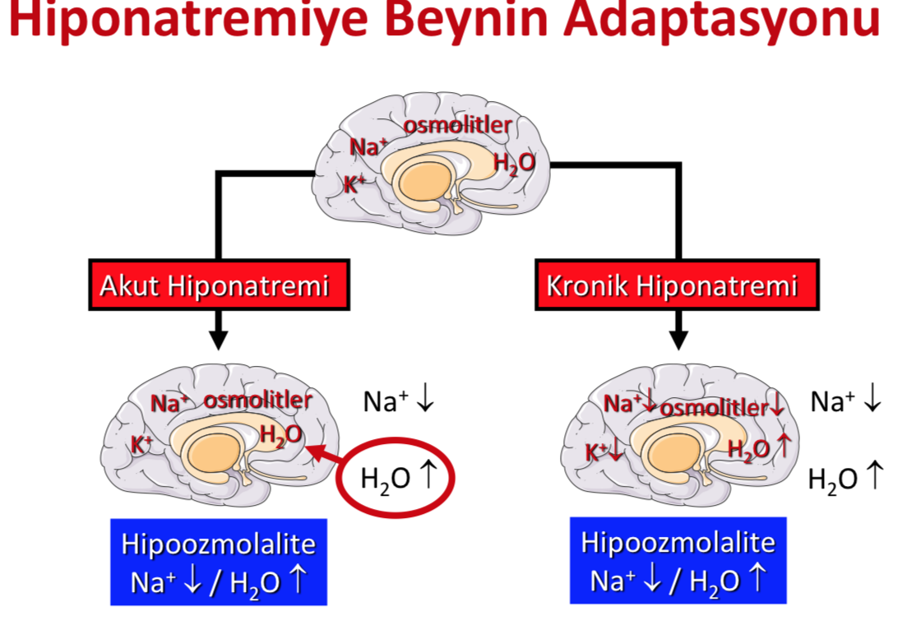
AKUT HIPONATREMI
30 dakika gibi kısa bir sürede
Beyin hücresi ve plazma arasında oluşan osmotik farkı kapatmak amacıyla su ilk 30 dakika içerisinde hücre içerisine girerer ve beyin ödemi gelişir
Hiponatremi, kafa içi kitle veya hepatik ensefalopati gibi başka nedenlere bağlı gelişen beyin ödemi tablosunu da kötüleştirebilir

Slide 9
Ozmotik Demiyelinizasyon
Hiponatremi düzeltilmeye başladığında organik solütler aynı hızda değişmemekte ve beyinde, özellikle ponsta, su hızlı bir şekilde hücre içinden hücre dışına çıkarak demiyelinizasyon gelişimine neden olmaktadır.
Demiyelinizasyon gelişimine, başlangıç plazma Na+ değerleri, hiponatreminin gelişim süresi ve düzeltilme hızı neden olur.
Demiyelinizasyona yatkınlığı arttıran faktörler ise malnütrisyon, kronik karaciğer hastalığı, hipokalemi ve kalsinörin inhibitörü kullanımıdır.

Slide 10
HİPONATREMİ
Hipotonik hiponatremi
Plazma osmolalitesi <275 mosm. ise gerçek hiponatremi
İzotonik hiponatremi
Plazma osmolalitesi 275-295 mosm. ise psödohiponatremi (hiperlipidemi, hiperproteinemi)
Hipertonik hiponatremi
Plazma osmolalitesi >295 mosm ise dehidratasyonla seyreden şiddetli hiperglisemi, mannitol
Idrar osmalaritesi
≤100 mosm/kg ise
>100 mosm/kg ise
İdrar sodyum konsantrasyonuna bak
Primer polidipsi Düşük solüt alımı
≤30 mmol/l
>30 mmol/l
Hypoadrenocorticism
Eğer ekstrasellüler sıvı volümü artmışsa
- kalp yetmezliği - karaciğer sirozu - nefrotik sendrom
Eğer ekstraselüler sıvı volümü azalmışsa
- diare ve kusma
Böbrek yetmezlikleri
- Diüretik kullanımı
- Primer adrenal yetmezlik
- Serebral tuz kaybı
- Renal tuz kaybı
- Hipotiroidi

Slide 15
Konjestif kalp yetmezliğinde hiponatremi mekanizması
Kardiyak output azalma
Kardiyopulmoner reseptörler sanki atrial basınçları düşükmüş gibi algılar
ADH artma
Kollektör tübüllerden su tutulumunu arttırır
Artmış volüm yükünün daha da artar.
Buna ek olarak artmış atrial basınçlardan dolayı salgılanan ANP ve BNP böbrekten Na+’nın atılmasına neden olarak artmış ADH düzeyi ile birlikte hiponatremiye neden olur

Slide 17
Hiponatremi Tedavisi
Hiponatreminin laboratuvar hatası olmadığını doğrula
Altta yatan neden mümkünse ortadan kaldır
Akut Hiponatremi …………beyin ödemi …..hızlı düzeltme gerekli
Hızlı düzeltme ile ozmotik demiyelinizasyon engellenebilir.
Hiponatreminin gelişme süresi bilinmiyor veya >48 saat sürede meydana gelmişse ve orta şiddetli belirtiler var ise osmotik demiyelinizasyon riski nedeniyle hızlı düzeltmeden kaçınılmalıdır.

Slide 18
Hypo-osmolar hyponatremia
ODS geliştirmekten kaçının
2 mL / kg IV,% 3 hipertonik salin dozu, serum sodyumunu yaklaşık 2 mmol / L artıracaktır.
Bu doz, klinik senaryonun aciliyetine bağlı olarak 10-60 dakika içinde verilebilir ve klinik belirtiler çözülene veya serum sodyumu 4-6 mmol / L artırılana kadar tekrar edilmelidir

Slide 19
Equation 2: Sodium deficit = TBW × (Normal [Na] − patient [Na]) (2)
where TBW = 0.6 × lean body weight in kilograms.
Örneğin, 20 kg'lık bir köpeğin serum [Na +] 120 mmol / L olması ve normal [Na +] değerinin 145 mmol / L olduğu varsayılırsa,
Na + açığı 300 mmol olacaktır. Bunun, ilişkili klinik nörolojik etkilerle birlikte akut bir hiponatremi olduğu düşünülürse, nispeten kısa bir süre içinde (6 ila 12 saat) serum [Na +] 'nın normale döndürülmesi uygun olabilir. Klinisyen 300 mmol sodyumu 10 saatte uygulayacak olsaydı, hız 30 mmol / saat olurdu.
Hipertonik salin% 3'lük bir [Na +] 0.513 mmol / mL'ye sahiptir, bu nedenle yaklaşık 58 mL / saatlik bir hız, saatte 30 mmol Na + verecektir.
Serumun [Na +] sık sık (her 4-6 saatte bir) izlenmesi, uygun çözünürlüğün elde edildiğinden emin olmak için önemlidir. Hipertonik salin oranı daha sonra etki edecek şekilde titre edilebilir.

Slide 20
Chronic hypo-osmolar hyponatremia
Kronik hiponatremi, süresi> 48 saat olan veya süresi bilinmeyen hiponatremi olarak kabul edilir.
Hasta semptomatik ise, tedavi klinik belirtiler ortadan kalkana kadar sürdürülmelidir.
Serum sodyum, ODS gelişimini önlemek için yavaşça yükselir
24 saatlik periyotta serum sodyumunun 10 mmol / L'den daha hızlı artmaması
Bir hayvan semptomatik hiponatreminin akut tedavisine ihtiyaç duymuşsa, başvurudan sonraki 24 saat içinde serumdaki [Na] toplam değişiklik 10 mmol / L'yi geçmemelidir.

Slide 21
Kronik hiponatremi tedavi edilirken, hiponatreminin çok hızlı düzelmesini önlemek için serum [Na +] 'nın (her 4 ila 6 saatte bir) sık sık izlenmesi gerekir.
24 saatlik bir süre boyunca serumdaki [Na +] değişim derecesi, saatlik bazdaki değişim oranından daha önemli görünmektedir.
Sonuç olarak, serum [Na +] istenenden daha hızlı değişirse, 24 saatlik periyotta 10 mmol / L'lik bir değişikliği aşmamak için tedavi yavaşlatılmalı veya durdurulmalıdır.

Slide 22
Loop diuretic administration can be of benefit if urine osmolality or urine specific gravity is elevated or hypervolemia is evident.
A common cause of hypervolemic hyponatremia in cats and dogs is CHF.
Treatment of these patients includes loop diuretic therapy and efforts to improve cardiac function.
When there is not a clear underlying cause to target, or serum [Na+ ] is not responding to therapy, hype tonic saline administration is indicated.

Slide 23
The appropriate rate of hypertonic saline can be based on the sodium deficit formula (Equation 2) described above.
Equation 2: Sodium deficit = TBW × (Normal [Na] − patient [Na]) (2)
where TBW = 0.6 × lean body weight in kilograms.
Alternatively, the Adrogué–Madias formula (Equation 3) can be used to estimate the effect of 1 L of any fluid containing sodium ± potassium.
Equation 3: Change in serum[Na] = infusate[Na] + infusate[K] − serum[Na]∕TBW + 1
where TBW = 0.6 × body weight in kilogram

Slide 24
For example, if a liter of 3% hypertonic saline was adminisered to a 20 kg dog with serum [Na+] of 120 mmol/L,
Change in serum[Na] = infusate[Na] + infusate[K] − serum[Na]∕TBW + 1
Equaion 3 would predict it would change the serum [Na+] by ([513]−[120])/12 + 1 = 393/13 = 30 mmol/L.
If this animal has chronic hyponatremia then a rise of serum [Na+] of no more than 10 mmol per 24 hours is desired.
Administration of 330 mL of 3% hypertonic saline over 24 hours would be appropriate. An advantage of the Adrogué–Madias formula is that it allows consideration of the influence of potassium supplementation as well as the use of crystalloid fluids other than hypertonic saline.

Slide 25
Hipervolemik Hiponatremi Tedavisi:
Hipervolemik hastalarda hem Na+ hem sıvı kısıtlaması yapılmalıdır.
Na+ ve su atılımını artırmak için loop diüretikler verilebilir.
Hem kalp yetersizliğinde hem de sirozda loop diüretiklerine ek olarak potasyum tutucu bir diüretik kullanımı hipokalemi gelişimini engelleyerek ödemi ve asiti azaltır.

Slide 26
Övolemik Hiponatremi Tedavisi:
Bu hastalarda sıvı kısıtlaması
Hipertonik solüsyon infüzyonu

Slide 27
Hypovolemic hyponatremia
Hipovolemi ile ortaya çıkan hiponatremi, hastanın hacim durumunu eski haline getirmek için sıvı tedavisi gerektirir
bu, ADH salımı için devam eden uyarıyı ortadan kaldıracak ve birincil hastalık da çözüldüğü sürece böbreklerin hiponatremiyi çözmesine izin verecektir.
Diğer hiponatremi vakalarında olduğu gibi, serumda [Na +] hızlı değişikliklerden kaçınmak için çaba gösterilmelidir.
İdeal olarak, hacim resüsitasyonu için seçilen sıvı türünün, hastanınkinden 10 mmol / L daha yüksek bir sodyum konsantrasyonuna sahip olması gerekir.
Laktatlı Ringer solüsyonu (130 mmol / L [Na +] ile) genellikle hiponatremik hastaların çoğunun resüsitasyonu için uygundur. % 0.9 salin veya hipertonik salin kullanımı genellikle tavsiye edilmez.

